Slide 1
Покупательское поведение, сегментирование рынка и позиционирование товара
Выполнил:
студентка
гр. № 208-У
Киприянова К.
Проверил:
Зуйкова Н.М.

Slide 2

І. Потребитель, его мотивации и покупательское поведение
Потребитель и его покупательское поведение – объект самого пристального внимания всех организаций-товаропроизводителей, работающих на рынке на основе принципов и методов современного маркетинга.
Именно потребительский спрос в конечном счёте определяет успех или поражение организации на рынке.

Slide 3
Потребность можно рассматривать с разных сторон
Биологическая
Социальная
Экономическая
Социальная
Культурная

Slide 4
«Знание и понимание нужд своего потребителя» - основной принцип маркетинга
Правильное понимание потребителей предоставляет организации следующие возможности:
Прогнозирование потребностей;
Выявление товаров, пользующихся наибольшим спросом;
Улучшение взаимоотношений с потенциальными потребителями;
Приобретение доверия потребителей за счет понимания их запросов;
Понимание мотивации потребителя при принятии им решения о покупке;
Определение им источников информации, используемых при принятии решения о покупке товара (услуги);
Установление, кто и каким образом оказывает влияние на выработку и принятие решения о приобретения товара (услуги);
Выработка соответствующей стратегии и конкретных элементов наиболее эффективного комплекса маркетинга;
Создание системы обратной связи и эффективной работы со своими потребителями;

Slide 5

Формирование правильного понимания потребителей в маркетинге исходит из следующих принципов:
Потребитель независим;
Поведение потребителей постигается с помощью исследований;
Поведение потребителей социально законно;

Slide 6


Все многообразие факторов, влияющих на потребителей товаров (услуг), можно первоначально разбить на 2 большие группы группы
Внешние побудительные факторы:
Факторы маркетинга;
Факторы среды.
Личностные факторы;

Slide 7
Факторы культурного
и общественно-
психологического
Характера
Приоритеты в системе
духовных ценностей
общества.
Психология потребления.
Общеэкономические
факторы
Уровень материального
благосостояния
массового потребителя.
Соотношение рабочего
и свободного времени
у трудового населения.
Потребитель
Социально-
демографические
факторы
Личностно-
поведенческие
факторы
Возраст и пол
Профессия и образование
Социальная группа
Семейное и имущественное
положение
Состав семьи
Город/сельская местность
Личностные особенности
Стиль жизни
Интересы в свободное время
Система духовных ценностей
Целевые установки и мотивации

Slide 8
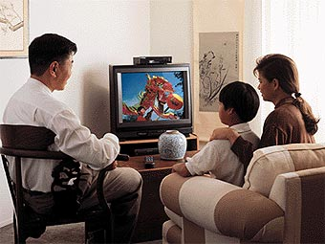
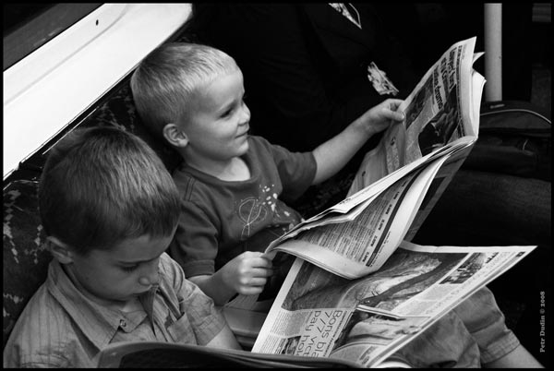
С учетом широкого диапозона источников информации задача организации состоит в том, чтобы сделать сведения о себе и своей продукции как можно более доступными для потенциальных клиентов. Для этого целесообразно:
Выявить основные источники, из которых клиенты получают информацию;
Оценить важность различных источников для принятия решения;

Slide 9

Человек принадлежит ко многим референтным группам. Его позиция в каждой из них может быть определена ролью и статусом. Значение личностных факторов имеет исключительное значение, поскольку они оказывают влияние на:
Вид предлагаемых товаров (услуг);
Выбор мест их приобретения;
Возможный размер цены, которую потребитель готов уплатить за предоставляемый товар (услуги);
Способы, при помощи которых можно повлиять на клиента и склонить его на свою сторону.

Slide 10


Среди наиболее значимых личностных факторов обычно выделяют следующие:
Возраст и этап жизненного цикла;
род деятельности и образ жизни;
Образование;
Экономическое положение;
Тип личности и самомнение.

Slide 11
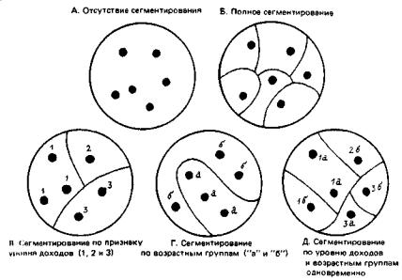
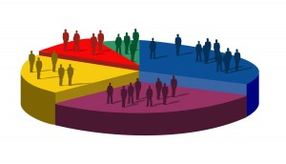
ІІ. Сегментация рынка
Для любого рынка товаропроизводителя, выпускающего конкретные продукты с совершенно определенным набором потребительских свойств, жизненно важно знать отношение к конкретным характеристикам его товара потенциальных покупателей, их отдельных групп.
Сегмент рынка – это часть рынка, группы потребителей продуктов, обладающих определенными сходными признаками и существенно отличающихся от всех других групп и секторов рынка.
Сегментирование рынка – это его разделение на отдельные сегменты, различающиеся возможностями сбыта того или иного товара производителя.
Основная цель позиционирования заключается в предложении сегменту потребителей товара (услуги), наиболее полно удовлетворяющего потребности в данном сегменте.

Slide 12
Маркетинговое сегментирование имеет ряд безусловных достоинств:
Обеспечивается

Slide 14

Основные подходы к позиционированию товара базируются:
На определении преимущества товара;
На основе удовлетворения специфических потребностей или специального использования;
С помощью определенной категории потребителей, уже купивших товар, или путем сравнения;
С помощью устойчивых представлений.

Slide 15
Варианты определения организацией своей рыночной позиции
В № | Характеристика варианта определения организацией своей рыночной позиции | Условия успеха
1 | Позиционирование себя рядом с конкурентом и начало конкурентной борьбы за долю на рынке. | Организация должна располагать более значительными ресурсами, чем конкурент. Организация может выйти на рынок с товаром (услугой), потребительская ценность которого превосходит аналог конкурента. Наличие достаточно ёмкого рынка, чтобы вместить двух конкурентов и более. В случае, если избранная позиция в максимальной степени соответствует возможностям конкурентных преимуществ организации.
2 | Создание продукта рыночной новизны, с помощью которого можно заполнить существующую «брешь» на рынке при отсутствии конкуренции | Наличие значительного технического преимущества. Экономические возможности реализации проекта при просчитанном уровне цен. Достаточное число потенциальных покупателей, которые предпочтут новый товар.

Slide 16
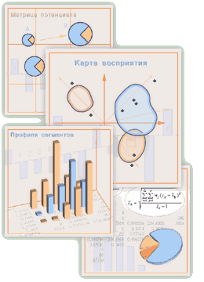
Маркетинговое сегментирование рынка подчинено стратегическим целям производителя и направленно на:
Увеличение доли рынка;
Овладение новыми рынками;
Ослабление позиций конкурентов;
Удержание своих позиций на наиболее важных рынках и т.д.

Slide 17

Наиболее используемы в сегментировании следующие методы:
Метод группировок
Состоит в последовательной разбивке совокупности объектов на группы по наиболее значимым признакам.
Метод многомерной классификации
Классификация проводится по комплексу анализированных признаков одновременно.

Slide 18


Наиболее широко известны следующие варианты действия организации при выборе целевых сегментов:
Сконцентрировать усилия, направленные на реализацию одного товара (услуги) на одном сегменте.
Предложить один товар всем рыночным сегментам.
Предложить все товары одному рынку.
Для некоторых выбранных сегментов предложить разные товары (услуги).
Не учитывать результаты сегментации и поставлять на весь рынок все выпускаемые товары (услуги).

Slide 19


Критерии оценки привлекательности сегмента
Размер сегмента и скорость её изменения
Структурная привлекательность
(уровень конкуренции, сила позиций покупателей и поставщиков комплектующих, возможность замены продукта на принципиально новый, удовлетворяющий те же потребности).
Цели и ресурсы организации, осваивающей целевой сегмент.

Slide 20
ІІІ. Позиционирование товара
Позиционирование – это разработка товара и создание такого имиджа, который в представлении покупателя выгодно отличался бы от товаров-конкурентов.
Позиционирование – это логическое продолжение и завершение процесса сегментации рынка и исходный момент для

